Slide 1
?ВсПоМнИлИ!
 |  |  | Т | Э | С
 | Э | Л | Е | К | Т | Р | О | Н
 | К | А | Л | О | Р | И | Я
 | Т | О | П | Л | И | В | О
 |  | С | Г | О | Р | А | Н | И | Е
 |  | Н | А | Г | Р | Е | В | А | Т | Е | Л | Ь
С | Ж | А | Т | И | Е
 |  |  |  | Я

Slide 4
Указом Президента РФ от 05.01.2016 года №7
2017 год объявлен годом ЭКОЛОГИИ.

Slide 6
С 15 марта по 10 мая во всех городах и регионах России будет проходить Всероссийский экологический урок «СДЕЛАЕМ ВМЕСТЕ!»
Акция является Федеральным партийным проектом Всероссийской политической партии «ЕДИНАЯ РОССИЯ», проводимым совместно с Общественным движением «Сделаем вместе»,
Коммуникационной группой Insiders,
Неправительственным Фондом имени В.И. Вернадского,
Всероссийским обществом охраны природы,
Общероссийской общественной организацией Общество «Знание» и Росприроднадзором.

Slide 7
Экологический урок
«Тепловые двигатели и
охрана окружающей среды»

Slide 8
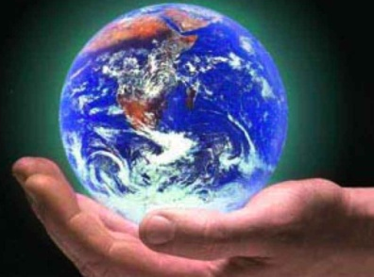
Цели экологического урока
«Тепловые двигатели и охрана окружающей среды», проводимого в рамках Акции «Всероссийский экологический урок «СДЕЛАЕМ ВМЕСТЕ!» :
экологическое просвещение детей, подростков
и молодежи;
формирование в них ответственности за
окружающий мир;
вовлечение подрастающего поколения в защиту
и поддержку окружающей среды.

Slide 9
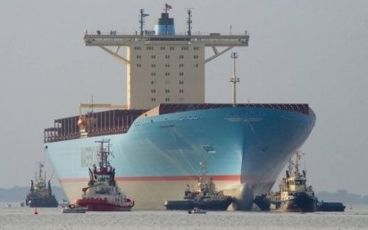
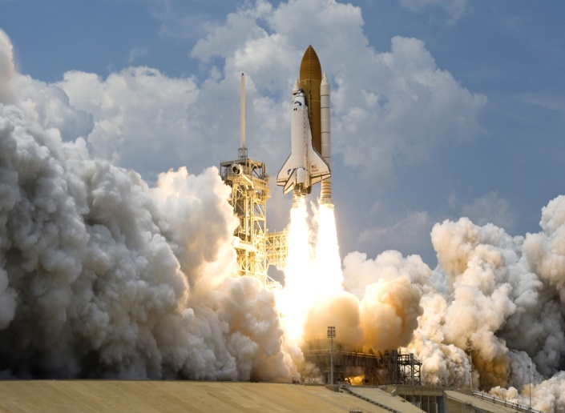
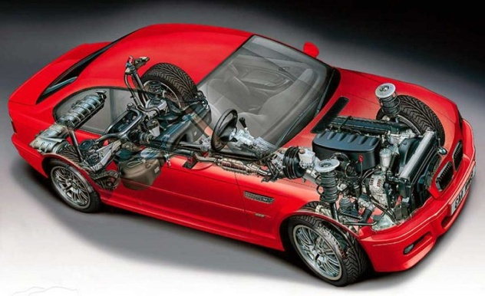
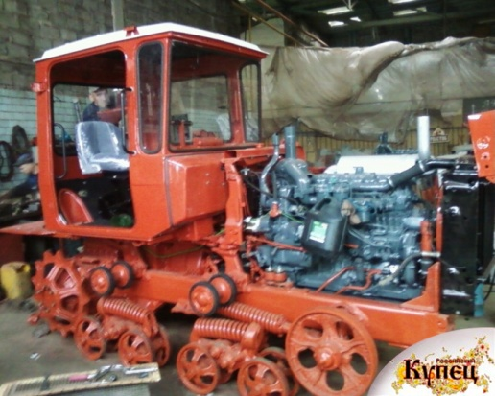
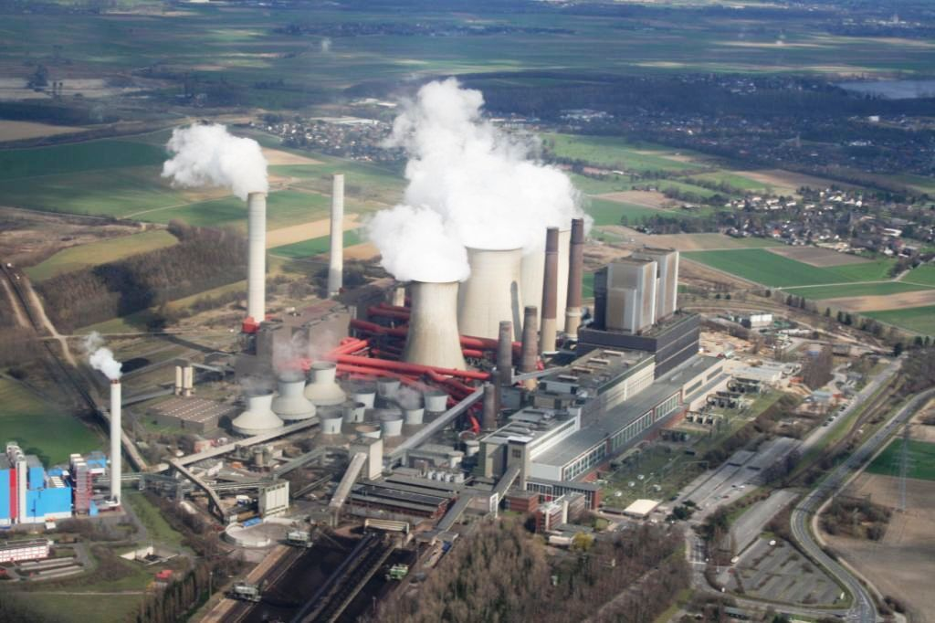
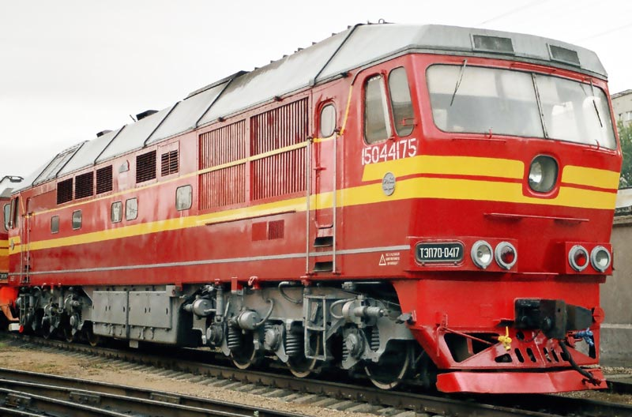
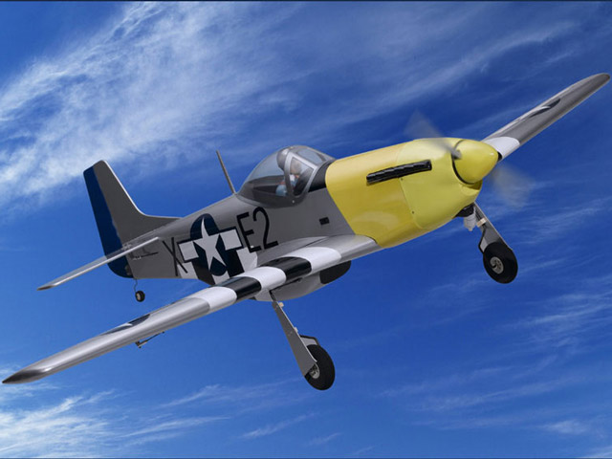
Партнеры Акции
В своей жизни мы постоянно встречаемся с разнообразными
двигателями.
Они приводят в движение автомобили, самолеты, трактора,
корабли и железнодорожные локомотивы.
Электрический ток вырабатывается преимущественно с помощью тепловых машин. Именно появление и развитие тепловых машин способствовало быстрому развитию промышленности в XVIII—XX вв, научно-техничекому прогрессу, который
внес нарушения в многочисленные природные взаимодействия.

Slide 10
Уменьшение содержания
кислорода;
истончение озонового
слоя атмосферы
и увеличение притока
ультрафиолетового
излучения;
загрязнение гидросферы
нефтепродуктами и
тяжелыми металлами;
загрязнение атмосферы;
угроза парникового
эффекта;
изъятие из недр огромных
масс вещества;
дефицит сырья и топлива;
«кислотные» дожди
(диоксиды серы и азота);
ПОСЛЕДСТВИЯ

Slide 11
Виды и количественное содержание (в граммах) токсичных веществ,
образующихся при сгорании в 1 кг топлива.
Загрязняющее вещество | Бензин | Дизельное топливо
Оксид углерода | 465 | 21
Углеводороды | 23 | 4
Оксиды азота | 15 | 18
Диоксид серы | 2 | 8
Альдегиды | 1 | 1
Сажа | 1 | 5
Свинец | 0,5 | 0
Итого | 507,5 | 57

Slide 12
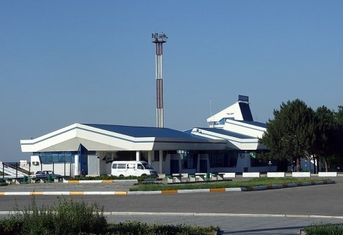
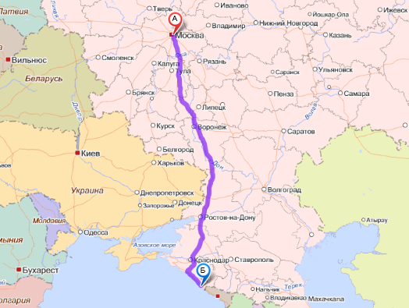
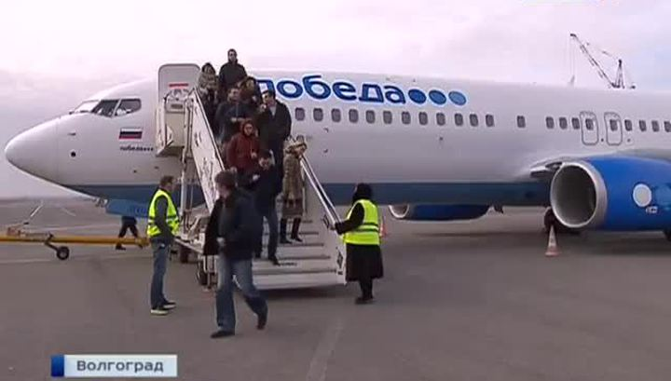
ЗАДАЧА
Авиационный мотор самолета компании «Победа» мощностью 300 кВт имеет кпд 30%. Определить, сколько керосина надо на перелет Москва- Нальчик (1650 км) при скорости полета 750 км/час .Определить суммарный объем выхлопных газов, если 1 л сжигаемого керосина приводит к образованию 16 м³ смеси различных, вредных для всех живых организмов, газов. (CH; CO; NO_{x} )
183 кг; 230 л | 3680 м³
МОСКВА
НАЛЬЧИК

Slide 13
Транспортные средства оказывают негативное влияние на окружающую среду.
Их использование сопровождается выделением в атмосферу более
200 химических соединений, большая часть которых токсична! (1т бензина,сгорая, выделяет 500-600 кг вредных веществ, ежегодно в атмосферу выбрасывается 5 млрд.т. СО₂ ).
Выбросы выхлопных газов - причина ухудшения экологии городов и других населенных пунктов-
негативно влияет на здоровье человека.

Slide 14
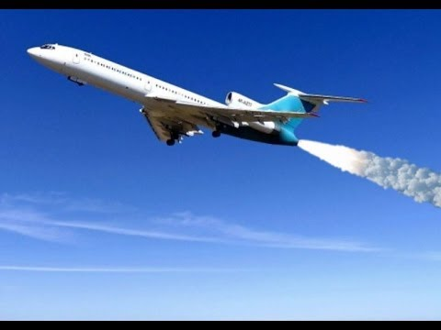

Slide 15
ОЗОНОВЫЙ СЛОЙ АТМОСФЕРЫ

Slide 16
О₃
О₃
О₃

Slide 17
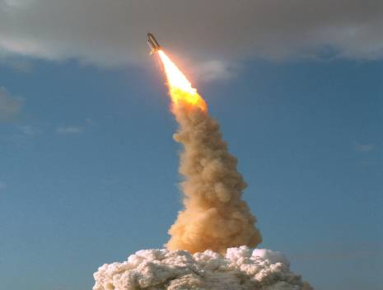
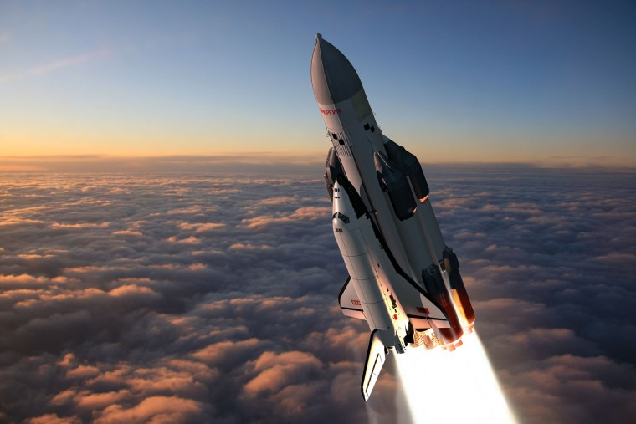
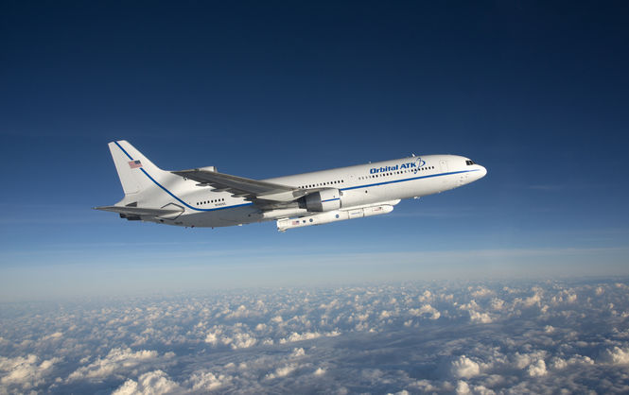
«Все проблемы со схемами и
топливом решать,
не забывая и об экологии!»
С.П.Королев
При полете любой ракеты-носителя, самолета в озоновом слое возникает «окно».

Slide 18
Ученые, создав математическую модель разрушения озонового слоя ракетоносителями
среднего, мелкого и сверхтяжелого классов, рассчитали массу выхлопных газов,
выбрасываемых в атмосферу на высоте до 50 км и массу разрушаемого озона при запуске
ракет. Был сделан вывод о том, что при одинаковых топливах ракеты мелкого и среднего
класса приносят больше вреда, чем ракеты сверхтяжелого класса, т.е. с увеличением
мощности ракетоносителя возрастает экологическая чистота. Иначе говоря, для сохранения озонового слоя целесообразно сразу несколько полезных грузов выводить на орбиту одной сверхтяжелой ракетоносителем.
БЕРЕГИТЕ ЗЕМЛЮ!!!
БЕРЕГИТЕ ЗЕМЛЮ!!!
БЕРЕГИТЕ ЗЕМЛЮ!!!

Slide 19
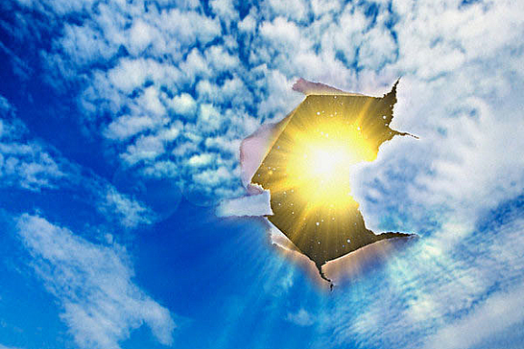
16 сентября,по инициативе ООН, отмечается как
День защиты озонового слоя!
Берегите!
16 сентября 1987 года был принят Монреальский
протокол по веществам, разрушающим озоновый слой.

Slide 20
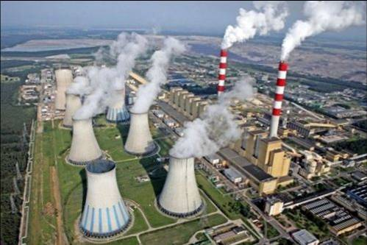
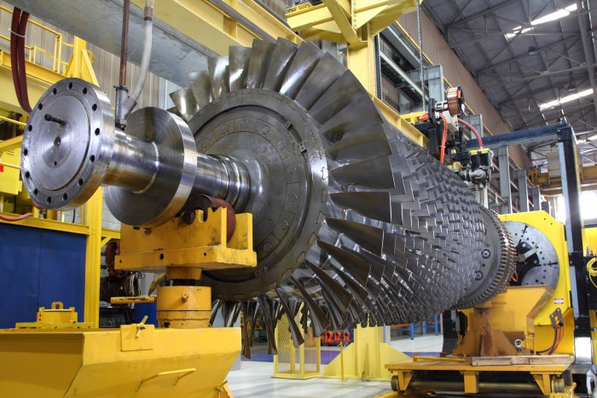
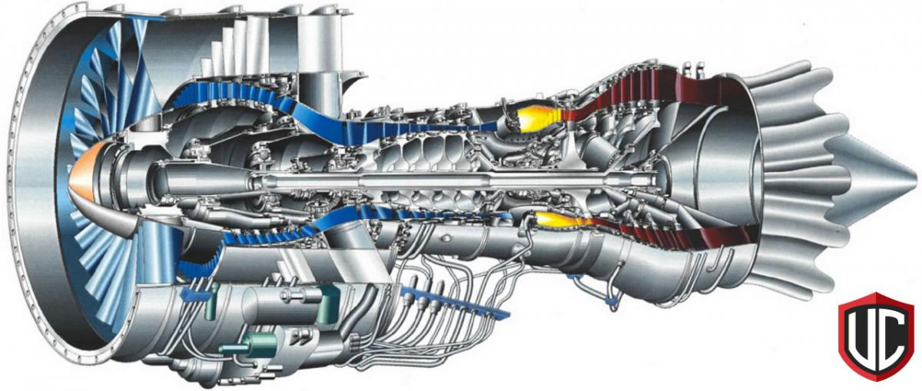
ЭЛЕКТРОГЕНЕРИРУЮЩИЕ УСТРОЙСТВА
(ГЭС, ТЭС, АЭС)
Паровые и газовые турбины

Slide 21
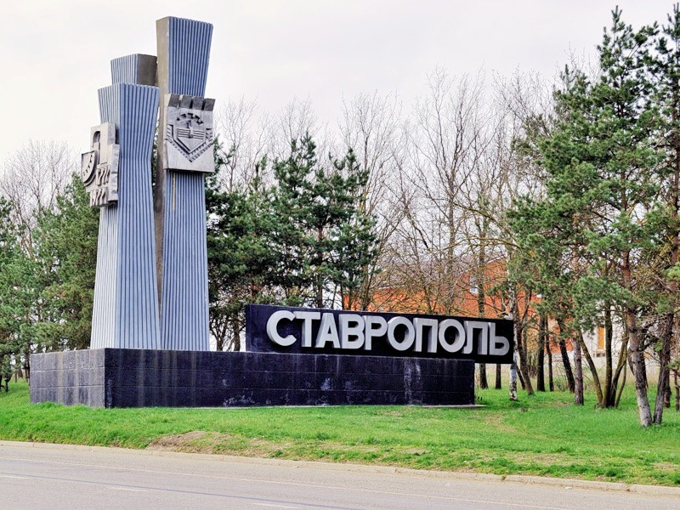
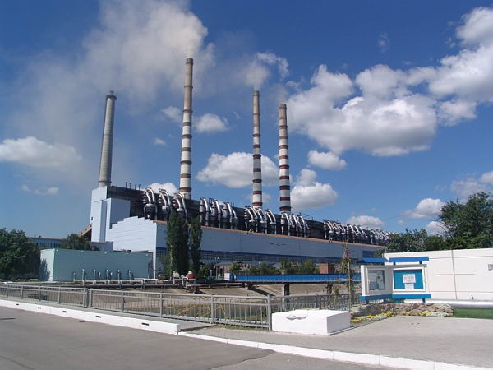
ЗАДАЧА
На Ставропольской ТЭС за сутки сгорает 6 т каменного угля. Нам нужно определить, каким количеством водорода – экологически чистое топливо, продуктом окисления которого является чистая вода - можно заменить данное топливо.!
1,35 т!

Slide 22
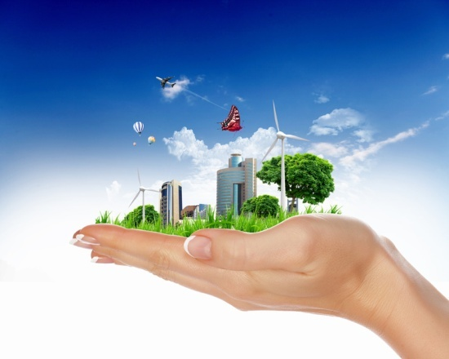
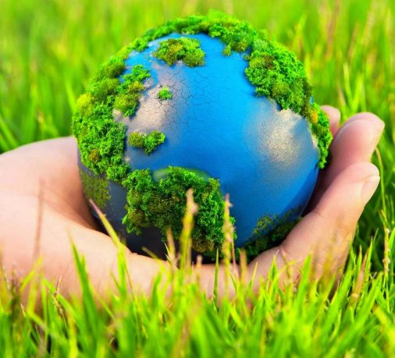
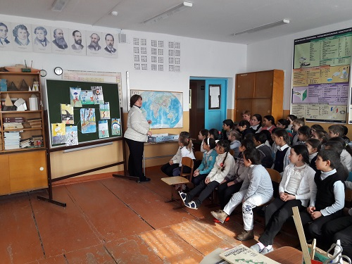
Чтобы избежать неблагоприятного влияния на экологию, чтобы не делать экологических
ошибок, не создавать ситуаций, опасных для здоровья и жизни, современный человек
должен:
обладать элементарными экологическими знаниями;
руководствоваться в своих поступках необходимостью беречь природу;
ценить и рационально использовать ее энергоресурсы;
разрабатывать и переходить на энергосберегающие технологии.

Slide 23
Экологическая образованность –
это уникальное средство сохранения,
развития и продолжения человеческой цивилизации.

Slide 24
Береги природу, человек,
И тогда счастливым будешь ты навек.
Ведь природа – дом родной,
Создает уют, покой!

Slide 25
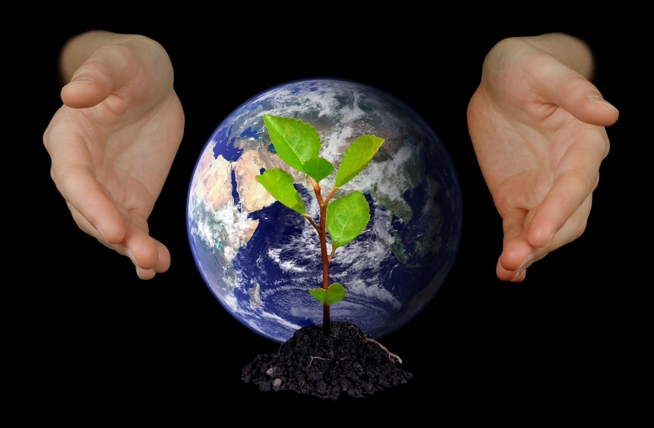
Спасибо за участие в уроке!
До свидания!

Slide 26
Вопросы к кроссворду.
ДОБРОЕ УТРО!
РЕБЯТА, ДАВАЙТЕ ВСПОМНИМ
некоторые темы из физики и попробуем отгадать кроссворд!
Итак:
1. Как называется устройство, вырабатывающее электрический ток в больших
масштабах и использующее уголь, газ, нефть? (ТЭС)
2. Частица, переносящая электрический заряд в металлах?(электрон)
3. Назовите внесистемную единицу измерения количества теплоты. (калория)
4. Что необходимо для работы тепловых двигателей?(топливо)
5. Что происходит с горючей смесью в конце такта сжатия в ДВС?(сгорание)
6. Одна из составных частей блок-схемы теплового двигателя?(нагреватель)
7. Как называется второй такт в двигателе внутреннего сгорания? (сжатие)
8. Кто в нашей работе с вами МОЛОДЕЦ? (Я)

